Slide 1
WELCOM CHÀO MỪNG CÁC EM
ĐẾN VỚI BÀI HỌC NGÀY HÔM NAY

Slide 2
TRÒ CHƠI : NGỘ KHÔNG THẬT – GIẢ
Luật chơi :
- Mỗi tổ cử ra một người làm 3 người thân cận của Tôn Ngộ Không để trả lời câu hỏi, nếu trả lời sai thì người đó bị loại người khác lên thay cứ lần lượt như thế cho đến khi hết vòng của 3 người

Slide 3

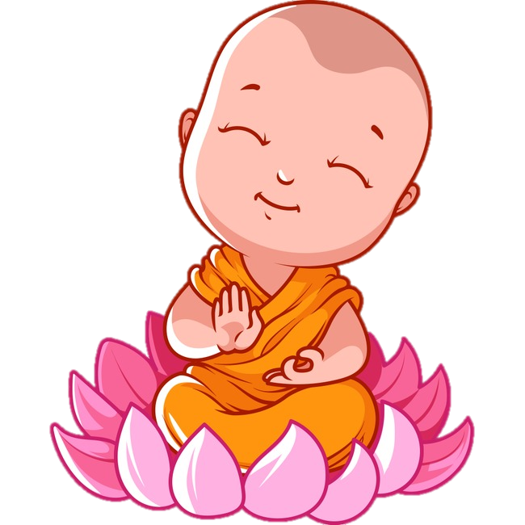


Ngộ Không Thật
Ngộ Không Giả

Slide 4


Từ nửa sau thế kỉ X - thế kỉ XIII, ở lưu vực sông Chao Phray-a có sự hiện diện của vương quốc nào dưới đây ?
CHỌN SAI RỒI BỌN TA ĐI ĐÁNH TIẾP ĐÂY
A. Ha-ri-pun-giay-a
B. Pa-gan

Slide 5
Vào thế kỉ XIII, Đông Nam Á bị quân đội nước nào xâm lược ?
CHỌN SAI RỒI BỌN TA ĐI ĐÁNH TIẾP ĐÂY
A. Ấn độ
B. Mông-Nguyên

Slide 6
Đâu không phải là điểm giống nhau giữa các vương quốc Đông Nam Á ?
CHỌN SAI RỒI BỌN TA ĐI ĐÁNH TIẾP ĐÂY
A. Trồng lúa nước
B. Tất cả theo đạo phật

Slide 7
Hai vương quốc A-út-thay-a và Su-khô-thay là tiền thân của quốc gia nào ngày nay ?
CHỌN SAI RỒI BỌN TA ĐI ĐÁNH TIẾP ĐÂY
A. Thái Lan
B. Lào

Slide 8
Trên cơ sở cải tiến chũ Hán (Trung Quốc), người Việt đã sáng tạo ra
CHỌN SAI RỒI BỌN TA ĐI ĐÁNH TIẾP ĐÂY
A. Nôm
B. Chăm cổ

Slide 9
Đặc điểm của bộ máy nhà nước phong kiến Đông Nam Á là
CHỌN SAI RỒI BỌN TA ĐI ĐÁNH TIẾP ĐÂY
A. Quân điền
B. Quân nhủ chiên chế

Slide 10
TIÊT19,20 BÀI 7
VƯƠNG QUỐC LÀO

Slide 11
NỘI DUNG BÀI HỌC
01
02
03
Quá trình hình thành và phát triển của Vương Quốc Lào
Vương quốc thời Lan Xang
Một số nét tiêu biểu về văn hoá

Slide 12
01
Quá trình hình thành và phát triển của Vương Quốc Lào

Slide 13
HOẠT ĐỘNG CẶP ĐÔI
Dựa vào các từ khoá sau hãy lập sơ đồ diễn tả quá trình hình thành và phát triểu của vương quốc Lào ?

Slide 14
SƠ ĐỒ BIỂU DIỄN
Thưở sơ khai
Thể kỉ III
Năm 1353
Thế kỉ XV - XVII
Người Lào Thơng
Người Lào Lùm
Nước Lan Xang
Đỉnh cao thịnh vượng

Slide 15
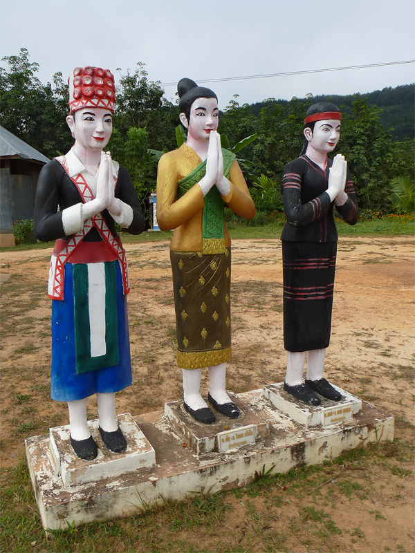
Tượng minh hoa cho :
+ người Lào Thơng (tượng đeo khăn trên đầu)
+ người Lào Lùm (tượng mặc áo vàng)
+ người Lào Sủng (người cuối cùng)

Slide 16
02
Vương quốc Lào thời Lan Xang

Slide 17
HOẠT ĐỘNG NHÓM LỚN
Khai thác đoạn sử liệu và thông tin trong SGK (tr. 40) cho biết :
NV1 : Nhận xét về tổ chức nhà nước
NV2 : Trình bày đặc điểm kinh tế
NV3 : Đánh giá về sự phát triển mối quan hệ trong xã hội
NV4 : Ngoại giao của Vương quốc Lào thời đó có đặc điểm như thế nào ?

Slide 18
TỔ CHỨC NHÀ NƯỚC
- Vương Quốc chia ra 7 mường (tỉnh)
- Vua là người trị vì, phó vương người hậu cận và 7 quan đại thần kiêm tổng tỉnh
- Quân đội bao chia thành 2 nhóm
+ Quân thường trực (quân nhà vua)
+ Quân địa phương

Slide 19
VỀ KINH TẾ VÀ XÃ HỘI
- Các ngành thủ công, nông nghiệp, chăn gia súc phát triển
- Chú trọng khai thác sản vật quý
- Trao đổi, buôn bán vượt qua biên giới
=> Cuộc sống thanh bình, sung túc

Slide 20
NGOẠI GIAO
- Quan hệ hoà hiếu được giữ gìn với các nước láng giềng (Cam-pu-chia; Đại Việt; …)
- Kiên quyết bảo vệ độc lập, tự do (chống quân xâm lược Miến Điện)

Slide 21
03
Một số nét tiêu biểu về văn hoá

Slide 22
HOẠT ĐỘNG CẶP ĐÔI
Trình bày một số nét tiêu biểu về văn hoá của Vương quốc Lào ?

Slide 23
- Sáng tạo ra chữ viết riêng trên cơ sở của Cam- pu- chia và Mi- an- ma - Đam mê nghệ thuật, giai điệu tươi vui, cởi mở - Xây dựng nhiều công trình kiến trúc đồ sộ

Slide 24
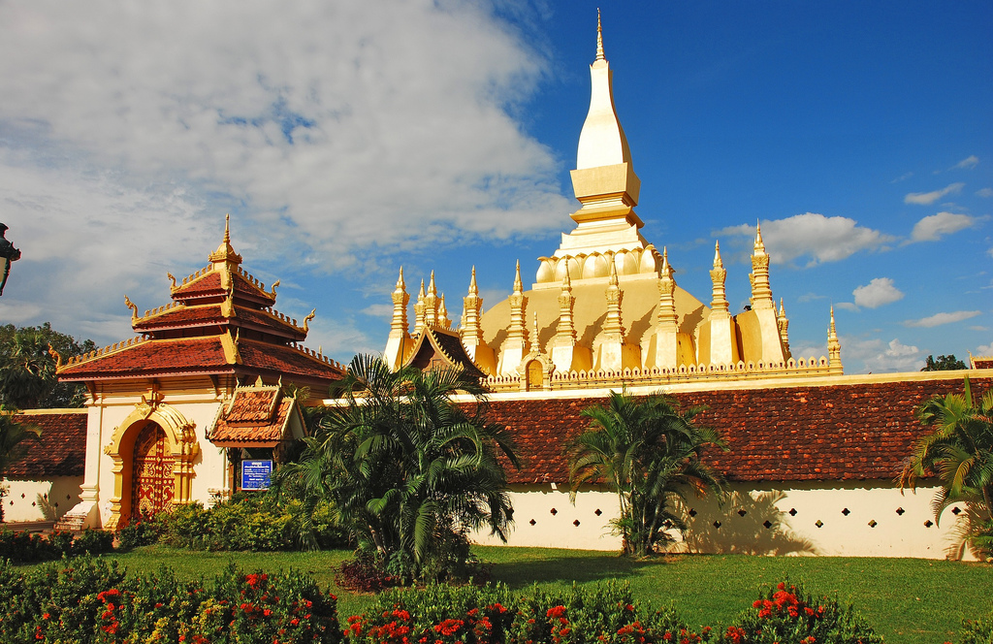
THẠT LUỔNG
Thạt Luổng là công trình kiến trúc đồ sộ của người dân Lào, gồm một tháp nậm rượu, đặt trên đế hình sen, dưới là một cái bệ lớn hình bán cầu nhưng tạo thành 4 múi có đáy vuông. Xung quanh bệ tháp thu nhỏ, Hình ảnh quả bầu đặt trên đỉnh Thạt Luồng thể hiện nét riêng, đặc biệt của người dân Lào

Slide 25
BÀI TẬP VỀ NHÀ
Ghi nhớ kiến thức đã học
Làm bài tập phần Luyện tập – Vận dụng
Chuẩn bị bài sau

